Slide 1
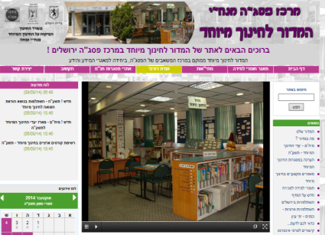
רכיבי השיעור המיטבי
ללמידה משמעותית
הצעה לסדנה
צוות פדגוגי , מדור חינוך מיוחד , מרכז פסג"ה ירושלים - תשע"ה
הערה: במצגת הלשון היא לשון נקבה אך היא מכוונת גם ללשון זכר

Slide 2
שיחזור חוויית למידה
כל משתתף מביא צילום או חפץ המזכיר לו את תקופת היותו תלמיד בביה"ס ...
"נסו להיזכר בחוויית למידה שהייתה משמעותית ביותר עבורכם כתלמידים"
"מה היה שם בחוויה שהפך אותה למשמעותית כל כך?"

Slide 3
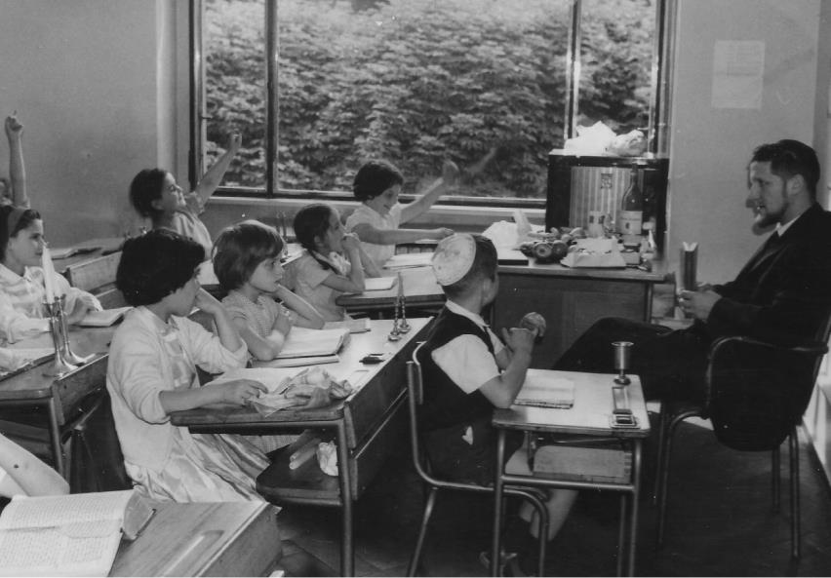
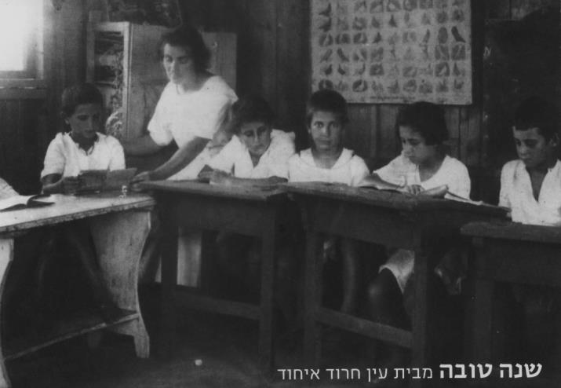
בית ספר של פעם...
בי"ס יהודי בצרפת
באדיבות מרים וייל
באדיבות עפרה קפלנסקי

Slide 4
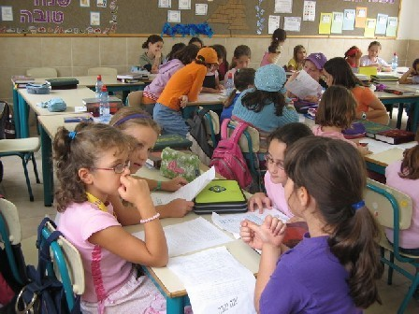
בית ספר היום...
http://www.jcity.co.il/index.php?id=2715

Slide 5
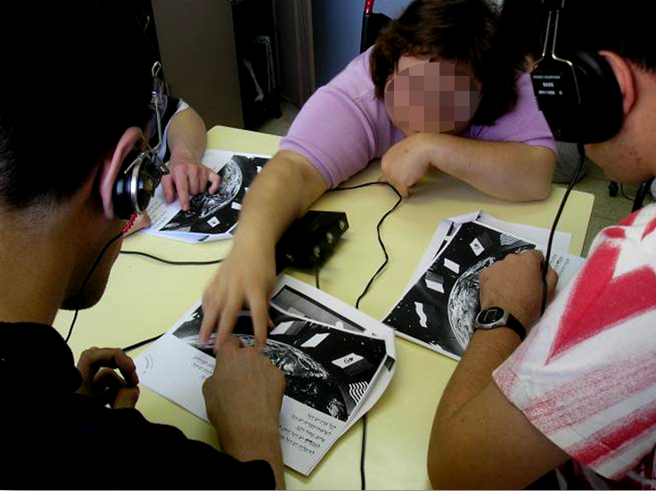
כאן מומלץ להוסיף צילום של כתה / שיעור
בבית הספר בו נערכת הסדנה ...
מרכז קשב בביה"ס של מכון פוירשטיין

Slide 6
למעבר לסרט בנושא
"קידום תרבות של מוטיבציה פנימית ללמידה"
בית ספר חיים חפר, נתניה
לחץ כאן
במהלך הצפייה בסרט, ציינו אלו רעיונות ועקרונות ניתן לקחת וליישם
באוכלוסייה שלכם בחינוך המיוחד ?

Slide 7
למעבר לסרט
"מהי למידה טובה/למידה משמעותית?"
מאת יורם הרפז 2010
לחץ כאן
(ראשית יש לסגור את מסך הכניסה עם בקשת סיסמה בלחיצה על X ותועברו לסרטון)
במהלך הצפייה בסרט,
רשמו מילים ומושגים משמעותיים

Slide 8

מתוך מיח"ם תשע"ה
מארז יעדי חינוך מיוחד (מיח"מ) - מחוז ירושלמי
קישור למסמך : "אבני דרך ללמידה משמעותית"
ללמידה ישנה הצדקה
ערכית ללומד ו\או לחברה
והיא משתלבת בחתירה
לעבר חברת מופת
הלמידה מותאמת
למאפייני הלומד:
גילאיים, חברתיים,
רגשיים וקוגניטיביים,
הלמידה מסתמכת
על ידע קיים
אצל הלומד ומייצרת
חווית למידה
המתכתבת עם
עולם המושגים
תחומי העניין
והרגשות של הלומד
הלומד פעיל
בתהליך הלמידה
ושותף בהבניית הידע.
כחלק מחווית הלמידה

Slide 9
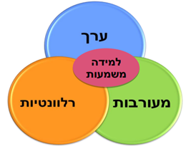
עקרונות הלמידה המשמעותית
למעבר לסרטון על למידה משמעותית מאת פרפ' יורם הרפז -לחץ כאן
ערך - תהליכי ההוראה, הלמידה וההערכה מחוברים לעולמו הערכי של הלומד ונותנים לו משמעות במובן של החיים הראויים לחיותם
הלומד חש שלנלמד יש משמעות וחשיבות לגביו ברמה האישית והכללית. בחירתו בנלמד נעשית בתהליך ביקורתי אישי.
מעורבות - הלומד פעיל, לומד מתוך סקרנות, תשוקה, חדווה והשקעה פנימית. יש היבט משמעותי של בחירה חופשית בתהליך הלמידה. הלומד מגלה מוטיבציה, מבצע את המשימות, יוזם הרחבה והעמקה של הנושא הנלמד ודברים נוספים.
רלוונטיות - תהליכי ההוראה, הלמידה וההערכה רלוונטיים לחיי הלומד, לסוגיות המעסיקות אותו ולעולמו החומרי, הבינאישי והחברתי סביבו. הלומד סבור שהנלמד נותן מענה לצרכיו השונים בחיי היום יום.
( מתוך מסמך המזכירות הפדגוגית)

Slide 10
שיקולי דעת בבחירת פעילויות לימודיות
ערך - באיזו מידה הלמידה מזמנת ללומדים היבטים ערכיים?
אילו ערכים מודגשים בשיעור?
באיזו מידה הלומד חש שלנלמד יש משמעות וחשיבות לגביו ברמה האישית וברמה הכללית?
מעורבות - עד כמה מהלכי ההוראה מזמנים למידה פעילה?
עד כמה השיעור מעורר מוטיבציה ללמידה אצל הלומדים?
עד כמה מהלכי ההוראה מעודדים למידת עמיתים/דיון?
עד כמה הפעילויות בשיעור מעודדות יוזמות של תלמידים?
רלוונטיות - עד כמה התכנים קשורים לעולמם של התלמידים?
עד כמה התכנים מעניינים את התלמידים?
עד כמה התכנים מותאמים לשונות בכיתה מבחינת מידת העניין?
עד כמה פעילויות ההוראה נותנים מענה לצרכים האישיים השונים של התלמידים?
ד"ר עליזה עמיר למידה משמעותית ומענה לשונות - התבוננות בשיעור

Slide 11

רכיבי השיעור המיטבי ללמידה משמעותית
יחידת השיעור
הצגת נושא השיעור
הצגת מטרת השיעור
ומהלכו
המשגת והכללת הידע החדש - מטה קוגניציה
(מורה ותלמידים)
חיבור
למשמעות ורלוונטיות
של התלמידים
ניהול ושיתוף הצוות
בתהליך הלמידה
סיכום שיעור
בהובלת התלמידים
(מה למדנו
שלא ידענו קודם?)
סביבה לימודית
מותאמת
למידה בהקשר וברצף
חיבור לידע קודם
ולהקשר תוכני
הצגת מקור הידע
(טקסט כתוב, טקסט חזותי, אינטרנט, מצגת ספר)
שימוש בטקסט
במדדי ההבנה השונים
הזדמנויות למידה מגוונות
תוך מתן עצמאות לתלמיד
(שיח דבור, תקשוב, דף עבודה, משחק, משימה, יצירה ואומנות)
מתן
אפשרויות בחירה
לתלמידים
התייחסות דיפרנציאלית
תלמידים מובילים יחידה בשיעור כחלק מביטוי להרגלי למידה עצמאית
שיח ודיון
בשילוב רכיבי
חשיבה מסדר גבוה
היבטים רגשיים בתכני
ובתהליכי הלמידה
(ביטוי לרגשות עידוד,
שיקוף ומתן משוב)
שימו לב !
בלחיצה על כל נושא
ניתן לקבל פירוט והרחבה

Slide 12

סביבה לימודית מותאמת
הסביבה הלימודית מותאמת למטרות השיעור.
כלל האמצעים להוראת השיעור מוכנים וזמינים ומתחשבים בשונות של התלמידים מבחינת ענין, רמת תפקוד, כשירות תקשורתית ויכולת למידה.
ישנן עדויות לביטוי אישי ולמעורבותם של התלמידים בעיצוב הסביבה הלימודית.
הסביבה מספקת גירויי למידה מעניינים ומעוררי סקרנות
ביטוי ללמידה רב -חושית המזמנת התנסויות עם: חפצים, תמונות, תרשימים וכד' המהווים בסיס להתנסות ולדיון בשיעור.
נעשה שימוש באמצעים דיגיטליים ובמידת הצורך באמצעים לתקשורת תומכת וחליפית.
הדגשים מיוחדים לאוכלוסייה שלנו...
הרחבה: למידה משמעותית 2020 – טכנולוגיה מעצבת משמעות, דר' עידית אבני ודר' אברום רותם, 2013
http://www.files.org.il/BRPortalStorage/a/1/19/14/86-7UH9hxB9Av.pdf

Slide 13
הצגת נושא השיעור
הצגת מטרת השיעור ומהלכו
מטרות השיעור מוגדרות לתלמידים באופן ברור ומדיד (מטרות לימודיות ומטרות הקשורות בהתארגנות בלמידה).
מטרות הלמידה משקפות ציפיות גבוהות מכלל התלמידים.
ניתן להבחין כי נושא השיעור הינו חלק מרצף לימודי.
ניתן להבחין כי נושא השיעור הינו יחידה העומדת בפני עצמה ומותאמת לזמן הנתון.
המורה משתפת את התלמידים בשיקולים שלה בהחלטות על נושא השיעור ודרכי ההוראה/למידה, תוך הבהרת הערך והתועלת של הלמידה(מה המטרה שלנו? מה נרצה לדעת ומה נעשה? לשם מה? מה הרלוונטיות לחיי התלמידים?)
קיימת העברה לסוגיות רלוונטיות ואקטואליות לחיי התלמידים.
המורה מציגה את מהלך השיעור וניתן לראות קשר בין מטרות השיעור למהלכו.
הדגשים מיוחדים לאוכלוסייה שלנו...

Slide 14
למידה בהקשר וברצף
חיבור לידע קודם ולהקשר תוכני
ניתן להבחין כי השיעור הוא חלק מרצף לימודי ברור.
המורה מעוררת ידע קודם והתלמידים נעזרים בידע אישי ובתומכי זיכרון מהשיעורים הקודמים הנמצאים באופן ויזואלי בסביבה הלימודית.
הדגשים מיוחדים לאוכלוסייה שלנו...

Slide 15
הצגת מקור הידע
(טקסט כתוב, טקסט חזותי,
מקוון, מצגת, ספר)
ניתן לזהות שהמורה מציגה בדרך מעניינת את מקור הידע :את הטקסט המוביל בשיעור וכן את מקורות הידע התומכים.
בשיעור יש עדות למספר מקורות ידע מקושרים הממחישים את הנושא .
התלמידים שותפים בחיפוש מקורות הידע.
הדגשים מיוחדים לאוכלוסייה שלנו...

Slide 16
שימוש בטקסט
במדדי ההבנה השונים
יש ביטוי בשיעור למשימות מגוונות להפקת מידע מן הטקסט. המשימות כוללות את ממדי ההבנה השונים:
הרובד הגלוי, פרשנות והיסק, הערכה וביקורת והבנה מטה טקסטואלית (מבנה הטקסט, שימוש בדימויים, הבנה מטה לשונית(.
לקישור לממדי ההבנה לחץ כאן
הדגשים מיוחדים לאוכלוסייה שלנו...

Slide 17
הזדמנויות למידה מגוונות
תוך מתן עצמאות לתלמיד
(שיח דבור, תקשוב, דף עבודה,
משחק, משימה, יצירה ואומנות)
ביטוי לדגמי למידה שונים: הנחיה פרונטלית, קבוצתית ואישית.מגוון פעילויות המעודדות את התלמידים למעורבות והשתתפות בדרכים יצירתיות ומביאות להמשגות ולתובנות חדשות.
מתן הזדמנות ללמידה עצמאית.
מתן פעילות המעידה על יכולת לבקרה עצמית.
שיתוף התלמידים בהנחיית השיעור.
הדגשים מיוחדים לאוכלוסייה שלנו...

Slide 18
מתן אפשרויות בחירה
לתלמידים
מתן הזדמנויות לתהליכי בחירה ופיתוח מיומנויות בחירה במהלך השיעור.
שיתוף התלמידים בבחירת "שאלת חקר" (בחרו מה הייתם רוצים לדעת על ..? )
מתן הזדמנות לבחירה אישית של מטלה לימודית או משימה .
בחירה להבעה אישית - התלמיד יבחר את הדרך להבעה אישית.
הדגשים מיוחדים לאוכלוסייה שלנו...
הרחבה: למידה משמעותית בתחומי הדעת במזכירות הפדגוגית, חינוך ממעמקי הנשמה
http://www.files.org.il/BRPortalStorage/a/1/20/32/37-7muDeIZO3y.pdf

Slide 19
התייחסות דיפרנציאלית
ומתן ביטוי לתל"א
ביטוי לתכנון דיפרנציאלי המתייחס לשונות בין התלמידים .
ההתייחסות הדיפרנציאלית תבוא לידי ביטוי בדרך הפנייה לתלמיד,
בדרך המשוב והעידוד ועוד..).
בסיכום השיעור יש לתת ביטוי להתנהלות האישית בשיעור ולפן הרגשי.
הדגשים מיוחדים לאוכלוסייה שלנו...

Slide 20
תלמידים מובילים יחידה בשיעור
כחלק מביטוי להרגלי למידה עצמאית
ביטוי למעורבות ויוזמה של תלמידים בשיעור:
לקיחת חלק בהנחיית יחידה במהלך השיעור.
ביטוי למתן משוב הדדי והתייחסות לחברים.
הדגשים מיוחדים לאוכלוסייה שלנו...

Slide 21
דגמי שיח מגוונים בשילוב
רכיבי חשיבה מסדר גבוה
השיח המתנהל בכתה מעודד חשיבה מסדר גבוה וחשיבה רפלקטיבית. כל התלמידים שותפים פעילים בשיח הלימודי, הם שואלים שאלות ומביעים את דעתם.
המורה שואלת שאלות פתוחות המעוררות סקרנות ועניין וניתנת הזדמנות להבין ולהכיר נקודות מבט שונות, המורה מאפשרת לתלמידים שהות מספקת לחשיבה עצמית ולארגון התשובות.
המורה מאפשרת לתלמידים שהות מספקת לחשיבה עצמית ולארגון התשובות.
המורה מנסחת מחדש את דברי התלמידים כדי שיוכלו לחזור ולהקשיב לעצמם ולשקול מחדש את דבריהם, במטרה לקדם הבנה ולארגן מחדש את הידע.
המורה ממשיגה את דברי התלמידים כאשר הם מבטאים בדבריהם ניצנים של הבנה הנוצרת במפגש בין ידע קודם לעכשווי.
השיח מעור את התלמידים להפעיל אסטרטגיות חשיבה, כגון: (א) לשאול שאלות, (ב) להביע עמדה, לנמק, להצדיק, להסביר, (ג) לייצג את - הידע בדרכים שונות, (ד) לתכנן ולארגן.
הרחבה: שאילת שאלות בכתה, מאיה בוזו שוורץ, אתר אבני ראשה
הדגשים מיוחדים לאוכלוסייה שלנו...
http://avneyrosha.org.il/resourcecenter/resoursesdocs/askingquestions.pdf

Slide 22
היבטים רגשיים בתכני
ובתהליכי הלמידה
(ביטוי לרגשות עידוד, שיקוף ומתן משוב)
במהלך השיעור יהיה ביטוי להיבטים רגשיים בין המורה לתלמידים: ביטויי עידוד, ביטויים להעצמה וחיזוק הכוחות ברמה אישית וקבוצתית.
תיראה אווירה של אמון וסובלנות.
במהלך השיעור יהיה ביטוי מילולי ובלתי מילולי ללמידה מתוך הנאה .
התלמידים ערניים לרגשות ומחשבות של אחרים ונמנעים מפני תגובות חוסמות כגון לעג ל"טעויות" ועוד..
הדגשים מיוחדים לאוכלוסייה שלנו...

Slide 23
המשגת והכללת הידע החדש
מטה קוגניציה (מורה ותלמידים)
במהלך השיעור יש ביטוי להכללת הידע ע"י המורה והתלמידים .
יש ביטוי ל"חשיבת על" על תוכן השיעור ,על מהלכו , על הפעולות והאסטרטגיות שתרמו להבנה וקידמו את הלמידה
(מה למדנו שלא ידענו קודם? מה עשינו ? במה נעזרנו? )
הדגשים מיוחדים לאוכלוסייה שלנו...

Slide 24
חיבור למשמעות
ורלוונטיות של התלמידים
יש בשיעור ביטוי לראיית עולמו ,הווייתו ותפקודו של התלמיד כנקודת מוצא לתהליך הלימודי.
הלמידה הינה חווייתית ורב חושית הכוללת בתוכה התנסות במצבי חיים אותנטיים.
במהלך השיעור התלמידים משתפים בדוגמאות קונקרטיות מחייהם.
הדגשים מיוחדים לאוכלוסייה שלנו...

Slide 25
ניהול ושיתוף הצוות
בתהליך הלמידה
כל הצוות הנמצא עם הכתה הינו שותף פעיל בשיעור ומעודכן בתכניו ובמהלכו.
הדגשים מיוחדים לאוכלוסייה שלנו...

Slide 26
סיכום שיעור בהובלת התלמידים
(מה למדנו חדש שלא ידענו קודם)
התלמידים מסכמים את הלמידה שלהם ומסבירים מה הם למדו בשיעור.
התלמידים משחזרים את מהלך השיעור ואת האסטרטגיות ששולבו בו.
התלמידים לומדים לתאר את הגורמים להצלחה או אי הצלחה בשיעור , תוך הדגשת התנהגויות למידה מקדמות הנאה.
הדגשים מיוחדים לאוכלוסייה שלנו...
http://cms.education.gov.il/EducationCMS/Units/Mazkirut_Pedagogit/OfekPedagogi/Arzaot/Yeda.htm
הרחבה: ידע מטה אסטרטגי בהוראת חשיבה, דר' עדי בן דוד, הרצאה מקוונת

Slide 27
תפקודי לומד נדרשים במאה ה- 21
(מתוך אתר או"ח)
הבנה מעמיקה בבסיס ידע שהוגדר בתכנית הלימודים ובנושאי הבחירה
(קוגניטיבי)
חשיבה ביקורתית
(קוגניטיבי)
חשיבה יצירתית
(קוגניטיבי)
חשיבה
רפלקטיבית
(מטה קוגניטיבי)
למידה
חושית-תנועתית
(חושי תנועתי)
עבודה בצוות
(בין אישי)
ניהול שיח מכבד ומקדם
(בין אישי)
תרומה לחברה (משפחה, כיתה, בית הספר, קהילה, מדינה, החברה הכללית)
(בין אישי)
קבלת אחריות
(תוך אישי)
מוטיבציה (תוך אישי)
מסוגלות
(תוך אישי)
למידה עצמאית
(ניהול הלמידה)

Slide 28
תפקודי לומד
תפקוד מטה קוגניטיבי
חשיבה על חשיבה
מתייחס ליכולת של הלומד לחשוב על חשיבתו ולנווט את למידתו באמצעות חשיבה על משמעות הידע, על התהליכים ועל האסטרטגיות בהן משתמש הלומד.
תפקוד קוגניטיבי
הבנה ויישום, חשיבה ביקורתית, חשיבה יצירתית
מתייחס ליכולת של הלומד לבצע מגוון תפקודי למידה וחשיבה מרמת הזיהוי והזיכרון ועד לרמות של יישום, ניתוח סינתזה והערכה.
תפקוד תוך-אישי
מוטיבציה, מסוגלות עצמית
מתייחס ליכולת של הלומד להכיר את עצמו,
לחוש תחושות מסוגלות עצמית, לווסת
התנהגויות ורגשות ולפעול מתוך מודעות גבוהה לנקודות החוזק והתורפה בתפקודו.
תפקוד בין-אישי
עבודה בצוות, ניהול שיח, מעורבות חברתית
מתייחס ליכולת של הלומד לנהל תקשורת בין-אישית המכבדת את האחר והמעניקה לו יחס רגיש, סובלני ומתחשב לצד עבודת צוות המתחשבת באחר והמחויבות לקידום יעדים ותוצאות משותפות.
תפקוד חושי-תנועתי
למידה באופן רב חושי ותנועתי
מתייחס ליכולת של הלומד לנהל אורח חיים
בריא, להשתמש בשפת הגוף בצורה מושכלת ומודעת כדי להביע רעיונות ורגשות, לממש יצירתיות ולתת ביטוי לאופניות למידה באופן רב חושי ותנועתי
תפקוד הכוונה עצמית בלמידה וניהולה
קביעת מטרות, יעדים, דרכי פעולה
מתייחס ליכולת של הלומד לבחור את מטרות למידתו, להגדירן, לתכנן את תהליך הלמידה תוך ביסוסו על תהליכי חשיבה לצד מוטיבציה פנימית והתאמת האסטרטגיות למטרות הלמידה.
הוראה משמעותית

Slide 29
בבליוגרפיה
כלי להערכת מורים/ ראמ"ה , משרה"ח (2011)
הוראה בשיא"ה - שגרות, הבניית ידע, אקלים, הערכה-כלי לניתוח תצפית וקביעת יעדים, מתוך: בירינבאום מ., יועד צ, ש' וקימרון (2004) "בהבנייה מתמדת – סביבה לפיתוח מקצועי של מורים, משרה"ח.
תכנית הוראה להטמעת יעדי החינוך הלשוני בכיתות ה'-ו' (תשע"ג) - היבטים להתבוננות אפשרית בשעורי עברית בבית הספר היסודי , אתי בוקשפן מנהלת המחלקה למיומנויות יסוד באגף לחינוך יסודי וצוות המחלקה.

